Slide 1
Zorginnovaties en technologie

Slide 2
Welkom bij het keuzedeel
Programma:
Wat is zorgtechnologie en wat kun je er van verwachten?
Uitleg hoe het keuzedeel is opgebouwd
Afspraken en verwachtingen

Slide 3
Waarom zorginnovaties en technologie
Innoveren om kwalitatief goede zorg te kunnen blijven leveren
Duurzaamheid en kwaliteit waarborgen
Veel verpleeghuizen innoveren op hun eigen eilandje met onvoldoende kennis op het gebied van zorginnovaties en technologie

Slide 4
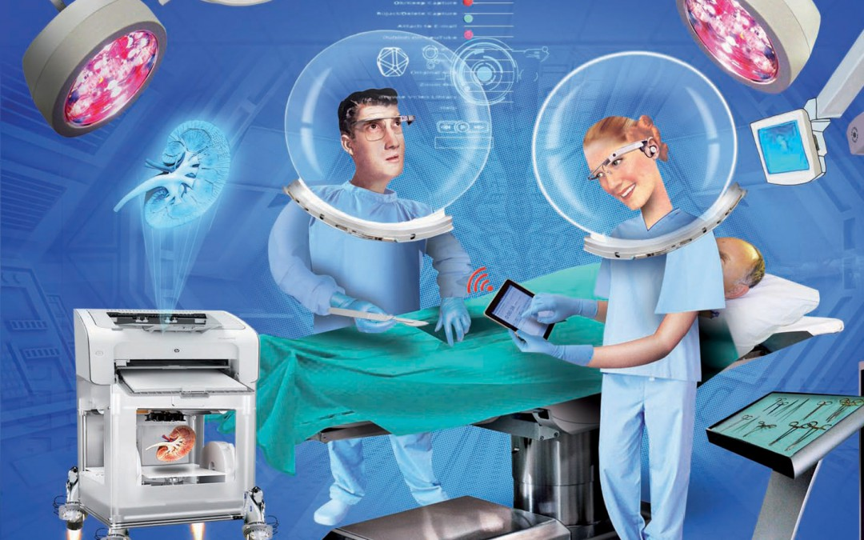
11 technologische veranderingen in de gezondheidszorg
Overal computers
Internet
Alles smart
Security
Verschuiving naar de consumentenmarkt
Doe-het-zelf
Zelfmetingen
Big data
Privacy
3D printing
Hologrammen

Slide 5
Wat merk jij in de praktijk van deze veranderingen?
Misschien heb je al veel ervaring met zorgtechnologie en wordt er al veel gedaan op jouw afdeling hiermee. Of is er nog niet veel van te merken op jouw werkplaats en zou je daar graag verandering in willen zien.
Wat merk je? Wat zijn jouw ervaringen? Wie wil hier iets over zeggen?

Slide 6
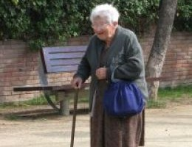
Beloften van technologie
Grotere zelfredzaamheid van cliënten
Minder inzet van zorgpersoneel
Betere kwaliteit van zorg
Besparing van kosten

Slide 7
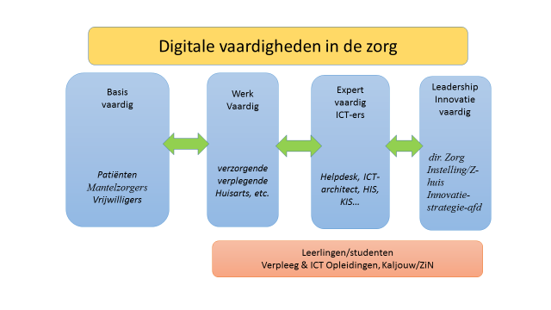
Nieuwe verantwoordelijkheden en E-skills
Zowel voor mantelzorgers als voor alle zorgverleners nieuwe manier van werken en communiceren
Digitaal vaardig op een andere manier dan social media.

Slide 8
Wat is zorgtechnologie
E-health is de verzamelnaam van verschillende toepassingen in de zorg
Definitie: ‘e-health is het gebruik van nieuwe informatie en communicatietechnologieën, en vooral internettechnologie, om gezondheid en gezondheidszorg te ondersteunen en te verbeteren’
3 soorten E-health:
E-health om mensen beter voor te lichten over gezond leven
E-health als hulpmiddel
E-health om administratieve zaken

Slide 9
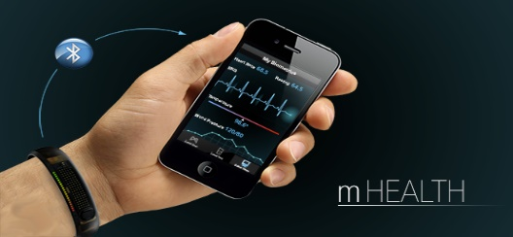
Voorbeelden
Webapplicaties: cliëntportalen of educatieportalen voor zorgverleners.
Mobiele apps
Elektronisch cliëntendossier
Health-sensoren en wearable device: draagbaren apparaten om lichaamsfuncties te meten en eventueel door te geven.
Video communicatie: beeldbellen
Domotica: elektronica voor automatisering in huis
Robotica: zelfstandige machines aangestuurd door computersoftware
Serious gaming: game technologie in het kader van ( psychologische ) behandeling
Medische integratie netwerken: netwerken waarover gegevens worden uitgewisseld zoals medicatiegegevens en recepten.

Slide 10
Laten we eens een kijkje nemen
Hierna volgen een aantal voorbeeld van zorgtechnologie en vele verschillende vormen en varianten daarvan. We nemen ze kort door, gewoon om eens een voorbeeld te geven van wat er allemaal is en kan.

Slide 11
App/ webapplicatie
Een app is een klein programaatje dat je kunt installeren op je laptop, smartphone of computer. In 2016 bleek uit onderzoek dat 43% van de zorgverleners in de thuiszorg een smartphone gebruikt en 35% een tablet. Het gebruik van apps in is 2 jaar gestegen met 15%. Niet alleen voor de zorg speciaal ontwikkelde apps worden gebruikt, ook consumenten applicaties worden in toenemende mate ingezet. Zorgverleners ervaren apps als ondersteunend in het werk waardoor er meer tijd overblijft voor de cliënt. Farmacotherapeutisch Kompas: onafhankelijke geneesmiddeleninformatie voor zorgprofessionals.
Risicoscan van zorg voor beter: vroegtijdige risicoanalyse voor ouderen.
Verpleegkundig rekenen van Nursing
Verpleegkundig zakboek
Alzheimerassistent
Reanimatie app hartstichting
Meldcode: app voor melding huiselijk geweld.

Slide 12
M-Health
Mobile Health is gefocust op zorg via de smartphone. Via de smartphone kunnen apps mensen de gelegenheid beiden om hun gezondheid te monitoren. Voorbeelden hiervan zijn de Fit bit die gebruik maakt van een app, een mobile device (een geavanceerde stappenteller) en een web dashboard (eHealth) waarin men hun data kan vergelijken met anderen.

Slide 13
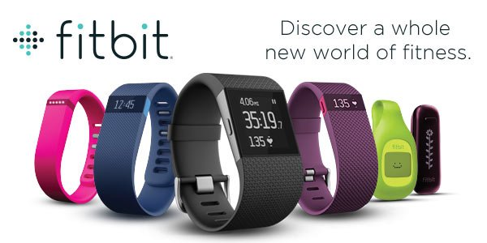
Health sensoren en wearebles
Wearables zijn producten die je op het lichaam draagt en die data meten over de gezondheid.
Voorbeelden:
Scanadu Scout: Deze meet in 10 seconden je bloeddruk, temperatuur, pols, hartslag, ECG, zuurstofopname.
Asthmapolis: www.propellorhealth.com. Een sensor bovenop de inhaler die de dosering, inhalatie en tijd meet.
Hydraten Sensor: Een plakker die je hydratatieniveau bijhoudt en je een berichtje doet wanneer en hoeveel je zou moeten drinken.
Sproutling: www.crunchbase.com
Slimme pleister: Gezondheid monitoren
Sensortechnologie in huis

Slide 14
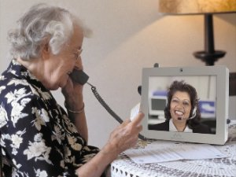
Zorg op afstand
Met beeldzorg kunnen zorgverlener en zorgvrager op afstand met elkaar communiceren. Hiervoor hoef je niet lijfelijk bij de zorgvrager thuis te zijn. Beeldzorg wordt bijvoorbeeld gebruikt in de thuiszorg, huisartsen en specialisten.
Voordeel is sneller in contact komen en gezondheidsrisico’s beperken

Slide 15
Domotica
Huis = Domus
Telematica = is de samenvoeging van telecommunicatie en informatica

Slide 16
Domotica
Domotica kan worden ingezet in de eigen woning en richt zich op veiligheid (bv. personenalarmering), communicatie (bv. beeldtelefonie) en het verhogen van comfort en gemak (bv. automatisch openen en sluiten van gordijnen).
4 belangrijke pijlers binnen domotica:
Veiligheid
Comfort
Multifunctioneel gebruik
Energiebewust

Slide 17
Voorbeelden domotica
Persoonsalarmering
Brandalarm en inbraakalarm
Videocommunicatie
Domotica voor ouderen volgens het ‘wat-als-principe’
Domotica voor mensen met vergevorderde dementie
Sensorennetwerk
Computerprogramma
Oog besturing

Slide 18
Serious gaming en exergaming

Slide 19
Overige ontwikkelingen
Voice Command
Medicijn dispencer
Holografische projecties. Holografisce projecties kunnen zichtbaar gemaakt worden op een muur van een operatiezaal of een spreekkamer. Artsen kunnen 3D beelden van lichaamsdelen projecteren en cliënten en studenten mee laten kijken. Er kan zelfs virtueel geopereerd worden op het hologram, waarna een robot de eigenlijke operatie uitvoert. Of een thuiszorgmedewerker geeft voorlichting aan een cliënt door middel van een hologram.
ZelfmeetapperatuurEr is een groeiende markt voor zelfmeetapperatuur. Je kan bijhouden hoeveel stappen je zet per dag, hoeveel calorieën je verbrand en hoe je slaappatroon is. Het doel is om te leren van je gedrag en doelen te stellen om dit gedrag te veranderen.
Ambient assisted living (AAL)In de toekomst zullen ouderen zorgvragers langer en zelfstandig thuis blijven wonen. Om hen in staat te stellen dat zij zelfstandig blijven kunnen er verschillende technologieën worden ingezet om dit te bereiken. Het gebruik van slimme technologie om deze doelgroep langer thuis te laten wonen wordt ook wel Ambient Assisted Living (AAL) genoemd. AAL kan worden ingedeeld in drie categorieën; smart homes, mobiele en draagbare sensoren en robotica.
Technologische hulpmiddelen. Voorbeelden van specifieke hulpmiddelen die in de thuiszorg wordt gebruikt zijn: rollator, looprek, opsta­hulp, traplift, een hulpmiddel om steunkousen aan te trekken en een stofzuigrobot.

Slide 20
Robotica
 | Type | Voorbeeldtoepassing | Voorbeelden
1 | Robot voor fysieke taken | Cliënt optillen, neerleggen of opereren. | RIBA, Da Vinci
2 | Exoskelet on | Ondersteunen bij verminderde fysieke mogelijkheden. | Altacro,Knexo, Mindwalker
3 | Assistive robots | Voorwerpen opnemen en aangeven en deuren openen. | Romeo
4 | Sociale communicatie (sociobots) | Informatie geven contact met familie of mantelzorgers. | Zora, Pepper, Compai
5 | Emotionele communicatie | Alleen emotionele communicatie ten gunste van sociale activiteiten. | PARO, Robocat, IABO

Slide 21
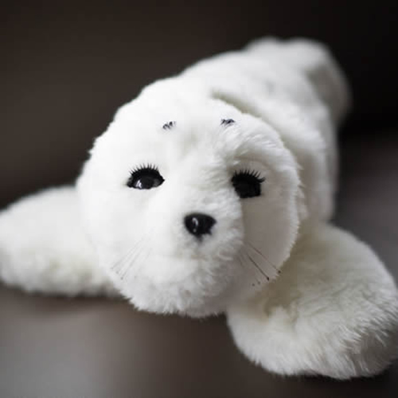
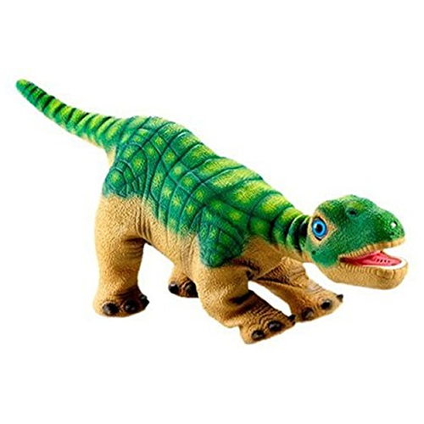
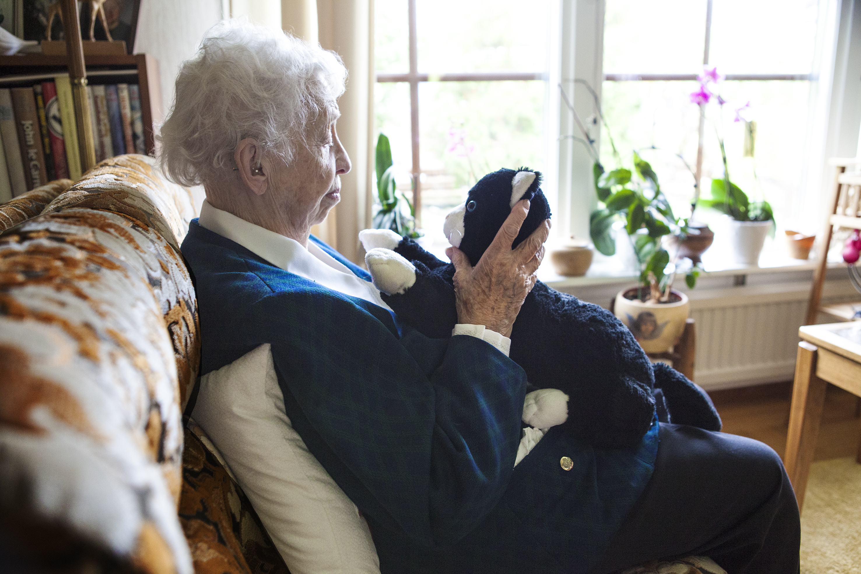
Sociale Robotica
Justocat
Pleo
Paro

Slide 22
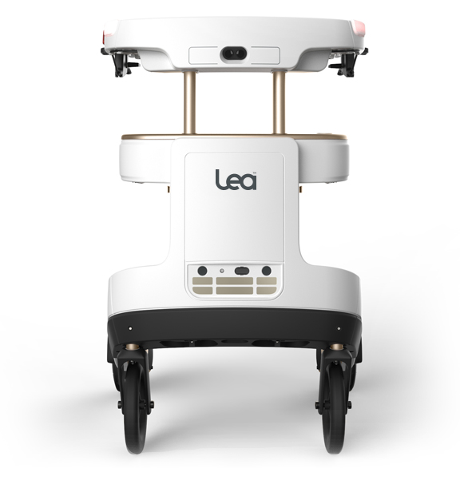
LEA
Mobiele, persoonlijke assistent. Ze helpt je om uit een bed of stoel te komen en zorgt dat je actief blijft. Daarnaast kan je via LEA communiceren en geeft ze je herinneringen om bijvoorbeeld medicatie in te nemen.

Slide 23
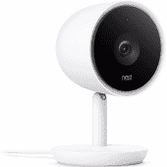
Nest IQ
Nest IQ is een vorm van consumentenelektronica. Aan de Nest IQ kun je verschillende opties koppelen. Bijvoorbeeld een robotstofzuiger of een lamp met een sensor. De lamp gaat vanzelf aan als iemand in de buurt is. Daarnaast kan Nest IQ een oogje in het zeil houden. Door gezichtsherkenning geeft hij aan als een onbekend iemand in de groep komt.

Slide 24
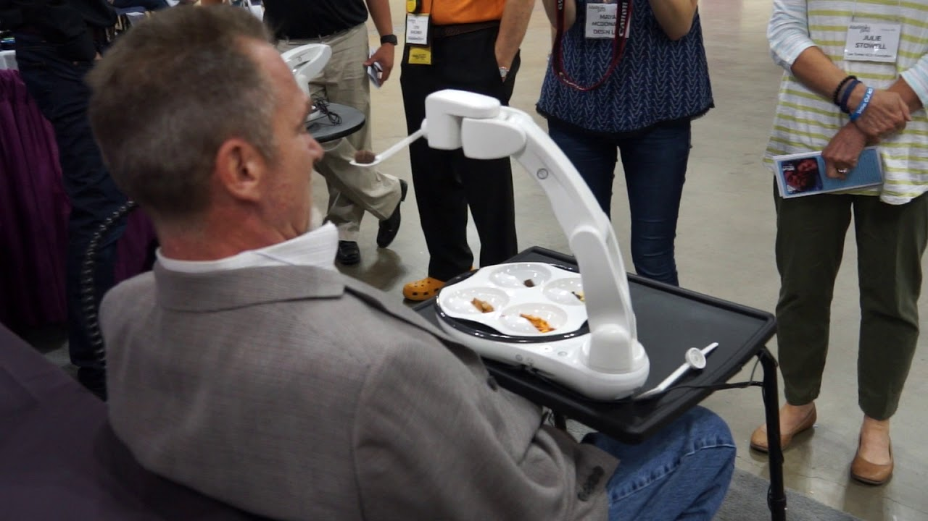
OBI
Obi helpt cliënten met eten. De Obi brengt het eten naar de mond, hierdoor kunnen cliënten zelf bepalen wat, wanneer en hoe snel zij willen eten.

Slide 25
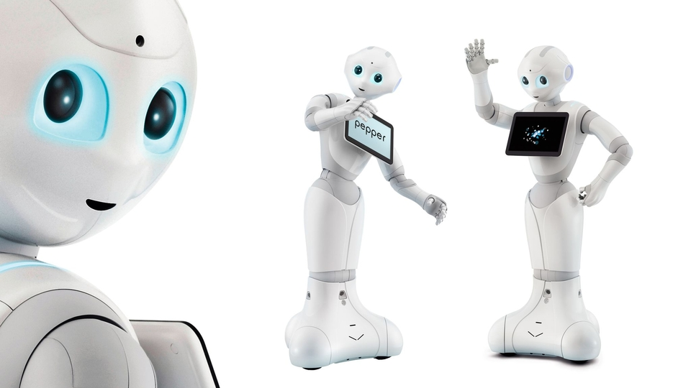
Pepper
Pepper is een grotere sociale robot. Hij kan praten en reageren op antwoorden. Pepper is ontwikkeld om cliënten gezelschap te houden. Hij helpt cliënten afspraken herinneren en kan korte gesprekjes voeren.

Slide 26
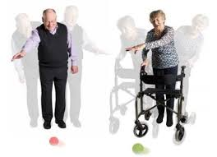
QBI
QBI daagt mensen uit om meer te bewegen. Je bestuurt de QBI met je je armen, benen en heupen, zonder de bal aan te raken. QBI helpt cliënten met hun balans en coördinatie. QBI kan je ook toepassen voor revalidatiezorg.

Slide 27
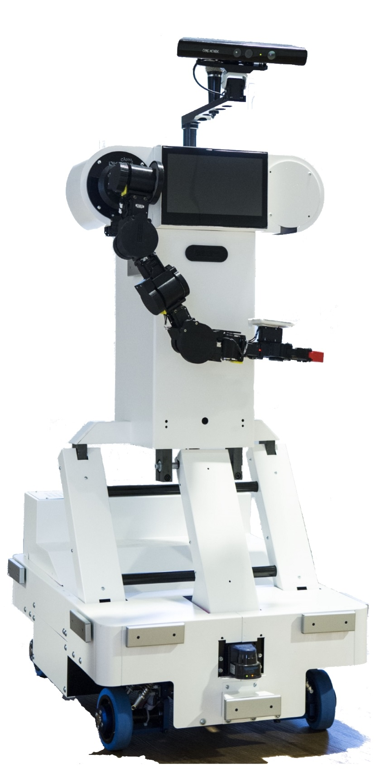
Rose
Robot Rose helpt cliënten bij dagelijkse activiteiten.
Ze kan door de robotarm praktische handelingen
uitvoeren zoals schoonmaken of een glaasje water geven.
Rose kan helpen om cliënten zelfstandiger te maken.

Slide 28
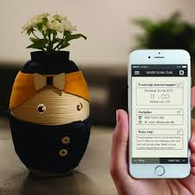
Tessa
Tessa kan cliënten helpen om afspraken te onthouden, ze leest je agenda voor en kan muziek afspelen. Van de deelnemers klinken enthousiaste reacties. Ze is gezellig en heel handig om in te zetten bij ouderen met dementie. Ze kan ook mantelzorgers ontlasten doordat ze mensen herinnert aan hun afspraken

Slide 29
Maar wat is nu jouw rol?
Veel voorbeeld en mooie technologieën, maar wat is nu jouw rol als verzorgende/ helpende. Wat zou jij in deze maatschappij met al deze mogelijkheden kunnen ( of misschien wel moeten) betekenen?
Ga hier eens klassikaal over discussieren!

Slide 30
Leerdoelen formuleren
Formuleer minimaal 2 leerdoelen die jij hoopt te behalen aan het eind van dit keuzedeel.

Slide 31
Het keuzedeel
De volgende onderwerpen worden besproken:
Kwalificatie dossier
Opbouw van het keuzedeel
Opdrachten
Eindopdracht
Masterclasses
Examen en eindopdracht
Begeleiding docent en verwachtingen
Notes:
Kwalificatie dossier: Met studenten de werkprocessen doornemen die gesteld zijn vanuit het kwalificatiedossier ( VPK K0138) (VZ K0137) PDF documenten laten zien.
Opbouw van het keuzedeel: SBU bespreken. Opdrachten uitleggen. Alle opdrachten zijn gerelateerd aan een werkproces en bedoeld om kennis te vergroten, inzichten op te doen en worden als onderdeel toegevoegd aan de eindopdracht, de casus. Niveau 3 en 4 maken allebei de casus. Niveau 4 moet daar nog een verantwoording aan toe voegen in de vorm van een vlog als document toegevoegd. Doel van de opdrachten en eindopdrachten uitleggen. Studenten maken dit zelfstandig en er wordt hier iets gevraagd van hun motivatie, professionaliteit en verantwoordelijkheid. Ze kunnen zelf bepalen hoeveel ze uit zichzelf willen/ kunnen halen t.a.v. het keuzedeel maar moet minimaal voldoen aan de criteria.
Opdrachten: Deel je scherm en neem de studenten online mee naar de wiki. Laat hen zien hoe de opdrachten zijn opgebouwd en wat de bedoeling is.
Masterclasses: 1e masterclass wordt gehouden op locatie van het zorginnovatiehuis van Amaris. Daarin gaan studenten het huis in en kunnen fysiek kennismaken met verschillende zorgtechnologische hulpmiddelen. Daarnaast wordt er inhoudelijk lesgegeven over verschillende mogelijkheden binnen de wereld van zorgtechnologie en wordt er gewerkt in subgroepen/ intervisie/ discussies en aandacht gegeven aan de rol van de VPK/VZ binnen de wereld van zorgtechnologie
2e masterclass komt er een gastspreker ( ervaringsdeskundige) en wordt er weer gewerkt met verschillende werkvormen.
Examen uitleg over hoe het examen er uit ziet en de eindopdracht ( casus) als bewijsstuk voor het examen
Begeleiding docent. Afspraken maken en verwachtingen uitspreken.

Slide 32
Opdrachten
Een rondleiding door de wiki
Uitleg over de opdrachten
Uitleg over de eindopdracht ( casus)
Notes:
Opdrachten: Deel je scherm en neem de studenten online mee naar de wiki. Laat hen zien hoe de opdrachten zijn opgebouwd en wat de bedoeling is.

Slide 33
Masterclasses en examen
Datum Masterclass 1
Datum Masterclass 2
Datum en inhoud Examen ( examen aanvragen in digibib)
Notes:
Uitleg over de masterclasses en het examen. Waar kunnen de studenten het examen vinden en hoe vragen ze dit examen aan ( Handleiding in TEAMS gebruiken)
Aanwezigheid bij masterclass is verplicht
Uitleg over hoe het examen afgelegd wordt ( simulatiegsprek met acteur)

Slide 34
Vragen over de opbouw van het keuzedeel
Kun je de wiki openen?
Weet je wat de bedoeling is van het keuzedeel?
Weet je de belangrijke data en afspraken hierover?
Zijn er nog andere vragen?

Slide 35
Leerdoelen
Formuleer minimaal 2 leerdoelen die jij behaald zou willen hebben aan het einde van het keuzedeel. Formuleer deze SMART.
30 minuten, daarna nabespreken

Slide 36
Visie formuleren
Begin van opdracht 1, het formuleren van een visie.
Notes:
Studenten kunnen vast een begin maken met de eerste opdracht van het keuzedeel. Afhankelijk van hoeveel tijd er nog is spreek je een tijdstip af wanneer je weer pleneair ( online) bij elkaar komt en de nabespreking doet

Slide 37
Afronding

